Slide 1
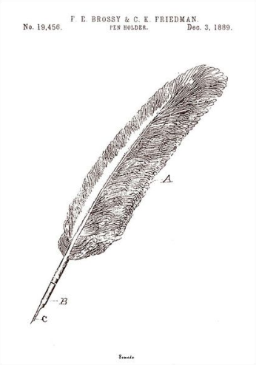
Działalność bibliotek szkolnych w Liceum Ogólnokształcącym nr VIII im. Bolesława Krzywoustego we Wrocławiu

Slide 2
Biblioteka w budynku A
Nauczyciel bibliotekarz
Pani Małgorzata Karaczewska
Godziny pracy:
Od poniedziałku do piątku
w godz. 8.00 – 14.00

Slide 3
Biblioteka w budynku B
Nauczyciel bibliotekarz
Pani Joanna Podolczak
Godziny pracy:
Poniedziałek 8.00 – 15.00
Wtorek 10.30 – 13.30
Środa 8.00 – 15.00
Czwartek 9.00 – 15.00
Piątek 8.00 – 15.00

Slide 4
Ważna informacja
W I półroczu roku szkolnego 2020/21
wypożyczenia i zwroty dla wszystkich klas
odbywają się
TYLKO w bibliotece w budynku A

Slide 5
Zasady korzystania z wypożyczalni
Maksymalnie można wypożyczyć 4 książki
Maksymalny czas wypożyczeń - 30 dni
Możliwa jest prolongata w uzasadnionych przypadkach
Z księgozbioru podręcznego i czasopism
można korzystać tylko na miejscu.

Slide 6
Z czytelni mogą korzystać uczniowie:
Długotrwale zwolnieni z lekcji W-F
Nieuczęszczający na lekcje religii
Przed i po zajęciach lekcyjnych

Slide 7
Zasady korzystania z wypożyczalni i czytelni w czasie pandemii:
1. W wypożyczalni jednocześnie może przebywać 1 osoba.
2. W czytelni jednocześnie mogą przebywać 4 osoby.
3. Książki podaje bibliotekarz (brak wolnego dostępu).
4. Osoby z objawami infekcji nie mogą wchodzić do biblioteki.

Slide 8
Oferta bibliotek LO nr VIII
W zasobach bibliotek w budynkach A i B dostępne są:
Lektury szkolne
Encyklopedie, słowniki, atlasy
Wydawnictwa albumowe
Pozycje popularnonaukowe z różnych dziedzin wiedzy
Duży wybór nowości wydawniczych z zakresu literatury pięknej, zakupionych z funduszy Narodowego Programu Rozwoju Czytelnictwa (w budynku A)
Wydawnictwa w języku francuskim
Czasopisma

Slide 9
Czasopisma prenumerowane w roku szkolnym 2020/21
Budynek A
Wiedza i Życie Magazyn popularnonaukowy
Charaktery Magazyn psychologiczny
Biologia w szkole
Fizyka w szkole
Biblioteka w szkole
Budynek B
Focus Magazyn popularnonaukowy
Mówią Wieki Magazyn historyczny
W obu bibliotekach dostępne są też archiwalne numery w/w i innych czasopism.
W budynku B dostępne są czasopisma w języku francuskim.

Slide 10
Szczegółowe informacje
Gdzie można je znaleźć?
W Statucie szkoły (na stronie internetowej LO nr VIII):
Dział IV
Organizacja szkoły
Rozdział 5
Biblioteka szkolna
§ 104
Regulamin biblioteki
§ 105
Regulamin korzystania ze stanowisk komputerowych

Slide 11
Zapraszamy!
Opracowanie:
Joanna Podolczak
Małgorzata Karaczewska

